Slide 1
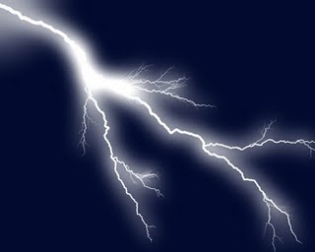
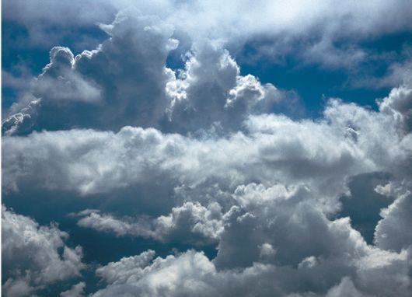
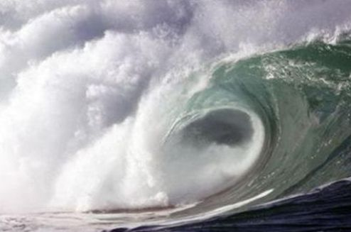
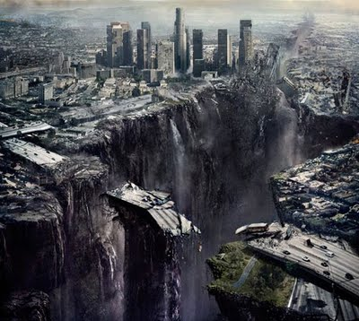
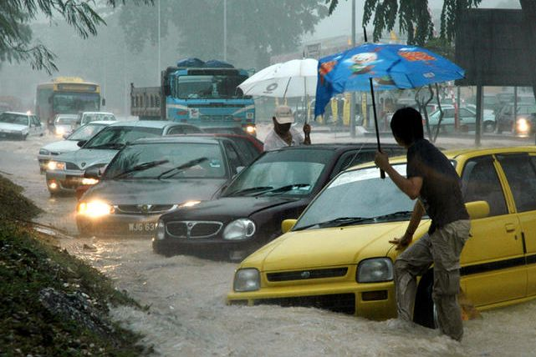
Jabatan Hal Ehwal Agama Terengganu
BENCANA SUATU CUITAN PERINGATAN
DARI ALLAH TAALA
11 ZULKAEDAH / 30 OKTOBER, 2009
http://e-khutbah.terengganu.gov.my

Slide 2
Pujian Kepada Allah S.W.T.
الْحَمْدُ ِللهِ
Segala puji-pujian hanya bagi Allah S.W.T.

Slide 3
Syahadah
وَأَشْهَدُ أَنْ لآ إِلَهَ إِلاَّ اللهُ الْمَلِكُ الْحَقُّ الْمُبِيْنُ، وَأَشْهَدُ أَنَّ مُحَمَّدًا عَبْدُهُ وَرَسُوْلُهُ اْلأَمِيْنُ
Aku naik saksi bahawasanya tiada Tuhan selain Allah Pemilik yang sebenarnya dan aku naik saksi bahawa Nabi Muhammad S.A.W, hambaNya dan RasulNya yang jujur.

Slide 4
Selawat Ke Atas
Nabi Muhammad S.A.W
اللَّهُمَّ صَلِّ وَسَلِّمْ عَلَى سَيِّدِنَا مُحَمَّدٍ وَعَلَى آلِهِ وَصَحْبِهِ أَجْمَعِيْنَ
Ya Allah, Cucurilah rahmat dan sejahtera ke atas penghulu kami Nabi Muhammad S.A.W dan ke atas keluarganya dan para sahabatnya

Slide 5
Wasiat Taqwa
يَآ أَيُّهَا الَّذِيْنَ ءَامَنُوْا اتَّقُوْا اللهَ حَقَّ تُقَاتِهِ
وَلاَ تَمُوْتُنَّ إِلاَّ وَأَنْتُمْ مُسْلِمُوْنَ
Wahai orang-orang yang beriman bertaqwalah kepada Allah dengan sebenar-benar taqwa dan janganlah kamu mati melainkan dalam keadaan menjadi orang-orang Islam.

Slide 6
Pesanan
Melaksanakan segala perintahNya
Marilah meningkatkan ketakwaan kepada Allah S.W.T.
Meninggalkan segala laranganNya

Slide 7
Redha di atas musibah Allah….
Gempa bumi dahsyat melanda
Bandar tepian sumatra utara indonesia
Berlaku pada 30 september bersamaan 11 Shawal dan lebih 1000 orang terkorban.
Tiada Musibah berlaku melainkan dengan izin Allah.

Slide 8
Firman Allah Taala dalam
Surah At Taghabun Ayat 11 :-
مَا أَصَابَ مِن مُّصِيبَةٍ إِلاَّ بِإِذْنِ اللهِ
وَمَن يُؤْمِن بِاللهِ يَهْدِ قَلْبَهُ وَاللهُ بِكُلِّ شَيْءٍ عَلِيمٌ
“Tidak ada suatu musibah pun yang menimpa seseorang kecuali dengan izin Allah; dan barangsiapa beriman kepada Allah nescaya dia akan memberi petunjuk kepada hatinya dan Allah Maha mengetahui segala sesuatu”.

Slide 9
Setiap musibah dengan keizinan tidak bererti Allah redha kepada hambaNya
إِن تَكْفُرُوا فَإِنَّ اللهَ غَنِيٌّ عَنكُمْ وَلاَ يَرْضَى
لِعِبَادِهِ الْكُفْرَ وَإِن تَشْكُرُوا يَرْضَهُ لَكُمْ
Surah Az Zumar Ayat 7
“Jika kamu kafir maka sesungguhnya Allah
tidak memerlukan (iman) mu dan tidak meredhai kekafiran bagi hambaNya; dan jika kamu bersyukur, nescaya dia meredhai bagimu kesyukuranmu itu”.

Slide 10
Kata Ibnu Qayyim Rahimahullah…..
Andaikata kita boleh menggali hikmah
Allah yang terkandung dalam ciptaan dan urusanNya, maka tidak kurang dari ribuan hikmah. Namun akal kita sangat terbatas, pengetahuan kita terlalu sedikit dan ilmu semua makhluk akan tidak bermakna,
jika dibandingkan dengan ilmu Allah, sebagaimana sinar lampu yang tidak memberi gunadi bawah
sinar matahari”.

Slide 11
Tujuan Allah menurunkan musibah kepada hamba-hambaNya, iaitu :-
Untuk mendidik jiwa menjadi tabah.
Untuk menguatkan hati, teguh sikap
dan melatih diri waspada kepada persekitaran.
Untuk ingatan tanda Allah murka.
Sentiasa memohon pertolongan Allah
di atas musibah berlaku.

Slide 12
Firman Allah Taala dalam
Surah Ar Ra’d Ayat 97 :-
وَإِذَا أَرَادَ اللهُ بِقَوْمٍ سُوءًا فَلاَ مَرَدَّ لَهُ
وَمَا لَهُم مِّن دُونِهِ مِن وَالٍ
“Dan apabila Allah menghendaki keburukan terhadap sesuatu kaum, maka tak ada yang dapat menolaknya; dan sekali-kali tak ada pelindung bagi mereka selain Dia”.

Slide 13
Antara hikmah-hikmah di atas musibah yang berlaku iaitu :-
1
Mendidik jiwa dan menyucikan
dosa serta kemaksiatan
وَمَا أَصَابَكُم مِّن مُّصِيبَةٍ
فَبِمَا كَسَبَتْ أَيْدِيكُمْ وَيَعْفُو عَن كَثِيرٍ

Slide 14
Maksud dari
Ayat 30 dari Surah Al-Syura
“Apa saja musibah yang menimpa kamu, maka disebabkan oleh perbuatan tanganmu sendiri, dan Allah memaafkan sebahagian (dari kesalahan-kesalahanmu)”.
Khabar gembira
Musibah yang dialami adalah penghapus dosa.

Slide 15
Nabi S.A.W bersabda:
مَا يُصِيْبُ الْمُسْلِمَ مِنْ نَصَبٍ وَلاَ وَصَبٍ وَلاَ هَمٍّ
وَلاَ حُزْنٍ وَلاَ أَذًى وَلاَ غَمٍّ حَتَّى الشَّوْكَةِ يُشَاكُهَا،
إِلاَّ كَفَّرَ اللهُ بِهَا مِنْ خَطَايَاهُ
رَوَاهُ الْبُخَارِيْ

Slide 16
Maksudnya :-
“Tidak ada penyakit, kesedihan dan bahaya yang menimpa seorang mukmin hinga duri yang menusuknya melainkan Allah Taala akan mengampuni kesalahan-kesalahannya dengan semua itu”.

Slide 17
2
Mengukur kesabaran dan ganjaran pahala kepada hambaNya
Ujian dari Allah di atas musibah
Melahirkan kesabaran dan menguatkan lagi iman seseorang
Sentiasa puji dan syukur kepada Allah di atas ketetapan berlaku

Slide 18
Sabda Rasulullah S.A.W
عَجَبًا ِلأَمْرِ الْمُؤْمِنِ، إِنَّ أَمْرَهُ كُلُّهُ خَيْرٌ
وَلَيْسَ ذَاكَ لأَحَدٍ إِلاَّ لِلْمُؤْمِنِ، إِنْ أَصَابَتْهُ السَرَّآءُ شَكَرَ،
فَكَانَ خَيْرًا لَهُ،وَإِنْ أَصَابَتْهُ الضَرَّآءُ صَبَرَ،فَكَانَ خَيْرًا لَهُ.
“Sungguh menakjubkan keadaan seorang mukmin, sesungguhnya semua urusannya adalah baik baginya. Jika ada memperoleh kelapangan lalu dia bersyukur , maka itu adalah baik baginya. Dan jika dia ditimpa kesempitan lalu dia bersabar maka itu pun baik baginya (juga)”.

Slide 19
3
Dapat memurnikan tauhid dan pertautkan hati kepada Allah
Kesungguhan berdoa, tawakal dan ikhlas kepada Allah
Melahirkan nikmat di sebalik derita yang dialami dengan ujian Allah

Slide 20
Firman Allah Taala dalam
Surah Fussilat Ayat 51 :-
وَإِذَا أَنْعَمْنَا عَلَى الإِنسَانِ أَعْرَضَ وَنَأى بِجَانِبِهِ
وَإِذَا مَسَّهُ الشَّرُّ فَذُو دُعَآءٍ عَرِيضٍ
“Dan apabila kami memberikan nikmat kepada manusia, ia berpaling dan menjauhkan diri, tetapi apabila ia ditimpa malapetaka maka ia banyak berdoa”.

Slide 21
4
Dapat mengikis sikap sombong,
ujub dan besar kepala
Tanpa musibah manusia akan berlagak angkuh
Bila diuji dengan Musibah…
Adakah wajar manusia masih lagi sombong dan angkuh?

Slide 22
5
Petanda berlaku kerana Allah
menghendaki kebaikan
“Barangsiapa yang dikehendaki oleh Allah kebaikan, maka Allah akan menimpakan musibah kepadanya”.
Hadis Riwayat :-Al-Bukhari

Slide 23
Ketahuilah… kesan hikmah Allah turunkan musibah kepada hambaNya
Tanda bukti kebesaran Allah
Sebagai ujian kepada diri dan keluarga
kerana
Menjadikan penyabar dan mendekatkan diri kepada Allah
Melahirkan keredhaan, ikhlas kepada Allah

Slide 24
Firman Allah Taala dalam
Surah Fussilat Ayat 51 :-
وَلَنَبْلُوَنَّكُمْ بِشَيْءٍ مِّنَ الْخَوفْ وَالْجُوعِ
وَنَقْصٍ مِّنَ الأَمَوَالِ وَالأنفُسِ وَالثَّمَرَاتِ
وَبَشِّرِ الصَّابِرِينَ
“Dan sungguh akan kami berikan cubaan kepadamu, dengan sedikit ketakutan, kelaparan, kekurangan harta, jiwa dan buah-buahan dan berikanlah berita gembira kepada orang-orang yang sabar (iaitu) orang yang apabila ditimpa musibah, mereka mengucapkan : “Inna lillaahi wa inna ilaihi raaji’uun”. Sesungguhnya kami adalah milik Allah dan kepadaNyalah kami kembali”.

Slide 25
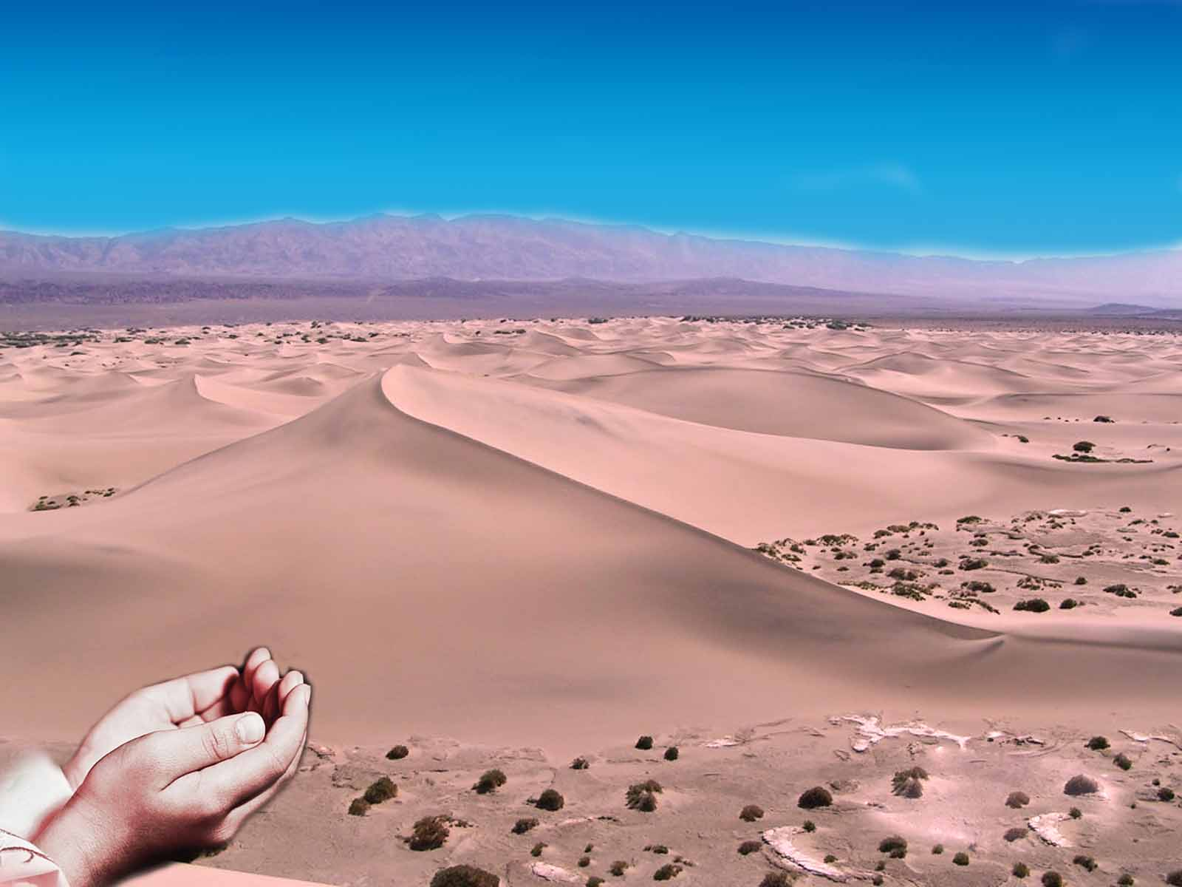
Doa
Antara Dua Khutbah
Aamiin Ya Rabbal Aalamin..
Tuhan Yang Memperkenankan Doa Orang-orang Yang Taat,
Berilah Taufik Kepada
Kami Di Dalam Mentaatimu, Ampunilah Kepada Mereka
Yang Memohon Keampunan.
Aamiin

Slide 26
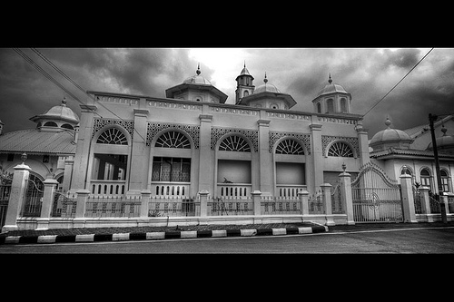

Slide 27
Pujian Kepada Allah S.W.T.
الْحَمْدُ لِلَّهِ
Segala puji-pujian hanya bagi Allah S.W.T.

Slide 28
Syahadah
وَأَشْهَدُ أَنْ لآ ِإلَهَ ِإلاَّ اللهُ وَلاَ نَعْبُدُ إِلاَّ إِيَّاهُ، وَأَشْهَدُ أَنَّ مُحَمَّدًا عَبْدُهُ وَرَسُوْلُهُ
Aku naik saksi bahawasanya tiada Tuhan selain Allah dan tidak kami sembah melainkan kepadaNya serta aku naik saksi bahawa
Nabi Muhammad, hambaNya dan RasulNya.

Slide 29
Selawat Ke Atas
Nabi Muhammad S.A.W
الَّلهُمَّ صَلِّ وَسَلِّمْ وبَارِكْ عَلَى سَيِّدِنَـا مُحَمَّـدٍ وَعَلَى آلِـهِ وَأصْحَـابِهِ وَمَنِ اهْتَدَى بِهُدَاه
Ya Allah, Cucurilah rahmat dan berkat ke atas penghulu kami Nabi Muhammad S.A.W dan ke atas keluarganya,para sahabatnya dan mereka yang mendapat hidayah dengan petunjuknya.

Slide 30
Wasiat Taqwa
فَيَا أََيُّهَا النَّاسُ، اتَّقُوا اللهَ رَبَّكُمْ،
وَأَطِيْعُوا اللهَ وَرَسُوْلَهُ إِنْ كُنْتُمْ مُؤْمِنِيْنَ.
Wahai manusia,
bertaqwalah kepada Allah tuhan kamu, dan taatilah Allah dan rasulNya sekiranya kamu orang yang beriman.

Slide 31
Seruan :
Bertaqwalah kepada Allah
Dengan kesungguhan
Bekalan untuk akhirat.

Slide 32
Dugaan dan Ujian Dari Allah
Musibah yang berlaku adalah ujian dari Allah dan sunatullah kepada hambaNya.
Kuatnya iman hambaNya,
semakin kuat cubaan dan dugaan yang diberiNya.
Dugaan yang menimpa adalah menguji keimanan dan ketabahan hamba yang dicintaNya.

Slide 33
Doa Rasulullah S.A.W
وَلاَ تَجْعَلْ مُصِيْبَتَنَا فِي دِيْنِنَا
“Dan janganlah dikau (Allah Taala)
jadikan musibah pada agama kami”.

Slide 34
Adalah diharapkan ……
Peliharalah kesucian agama dan patuhi segala ajaran Allah dalam menjalani kehidupan.
Berdoalah kepada Allah dikurniakan kesabaran dan diberkati kebaikan dan pahala.

Slide 35
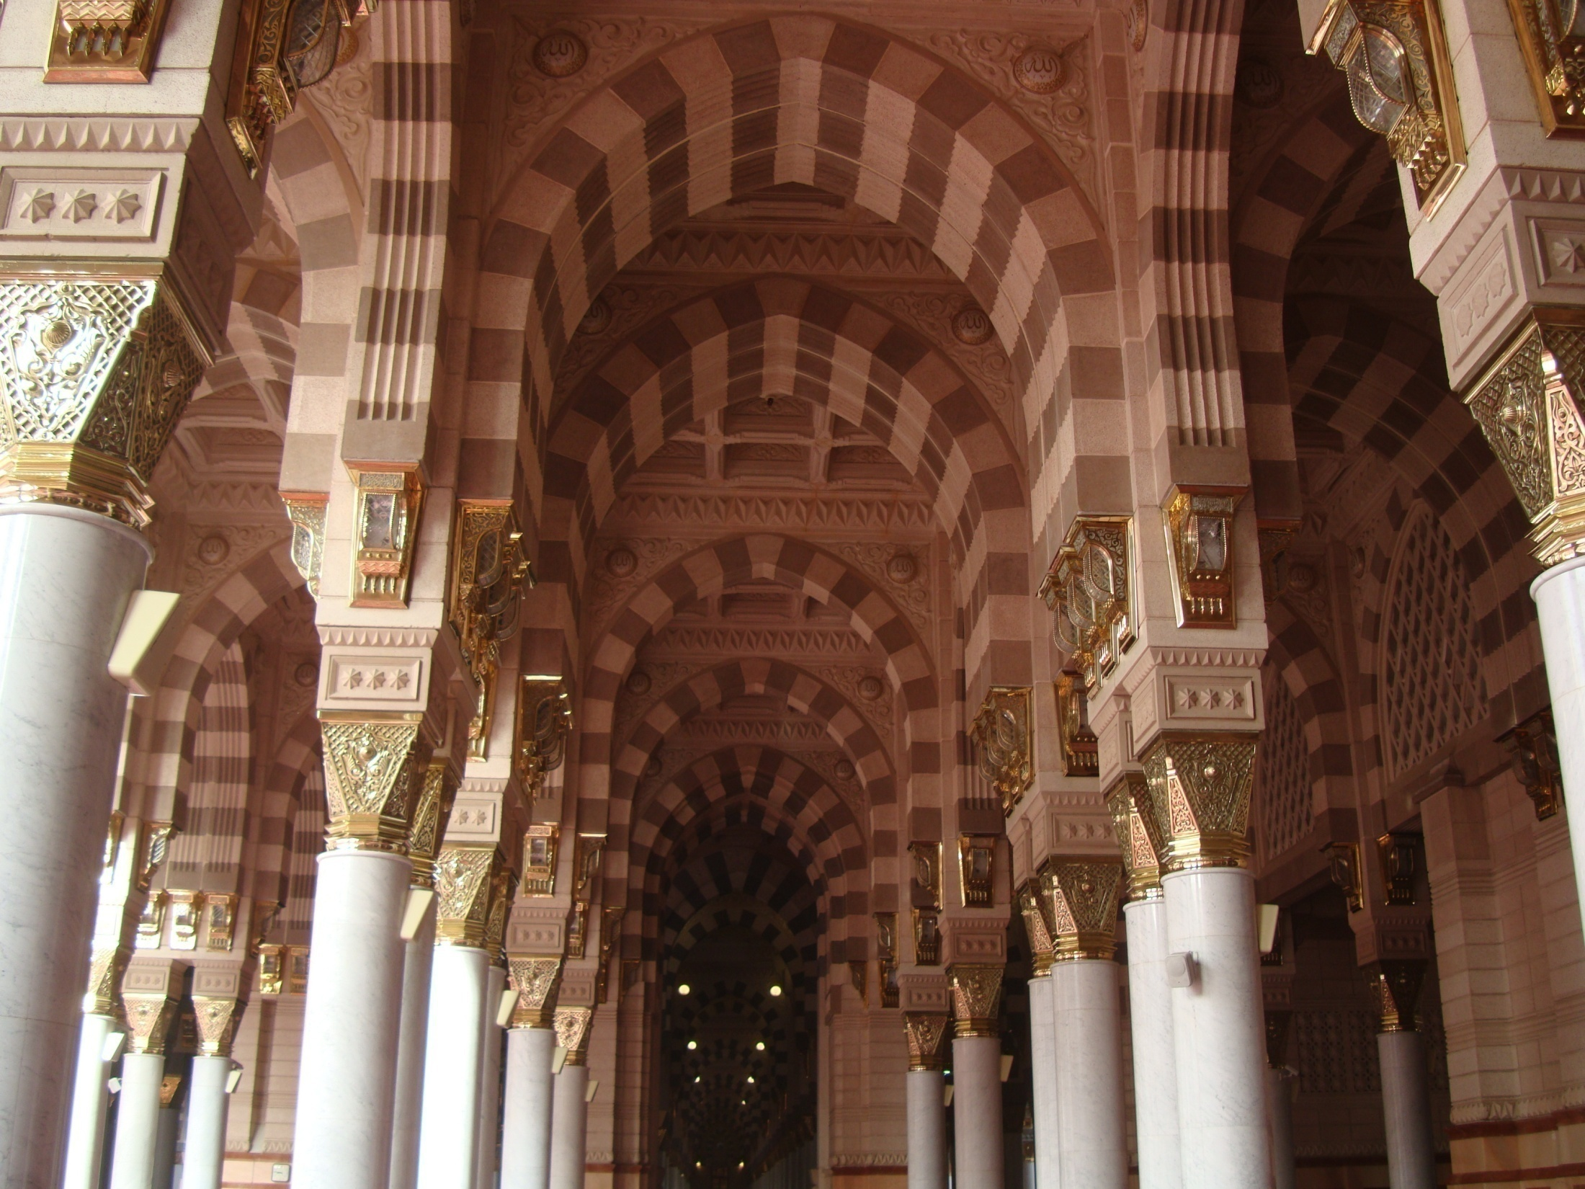
Firman Allah Dalam
Surah Al Ahzab Ayat 56
إِنَّ اللهَ وَمَلآئِكَتَهُ يُصَلُّونَ عَلَى النَّبِيِّ
يَآ أَيُّهَا الَّذِينَ ءَامَنُوا صَلُّوا عَلَيْهِ وَسَلِّمُوا تَسْلِيمًا

Slide 36
“Sesungguhnya Allah Taala
Dan Para Malaikat Sentiasa Berselawat
Ke Atas Nabi (Muhammad),
Wahai Orang-orang Beriman! Berselawatlah Kamu Ke Atasnya Serta Ucapkanlah Salam Sejahtera Dengan Penghormatan Ke Atasnya Dengan Sepenuhnya”.

Slide 37
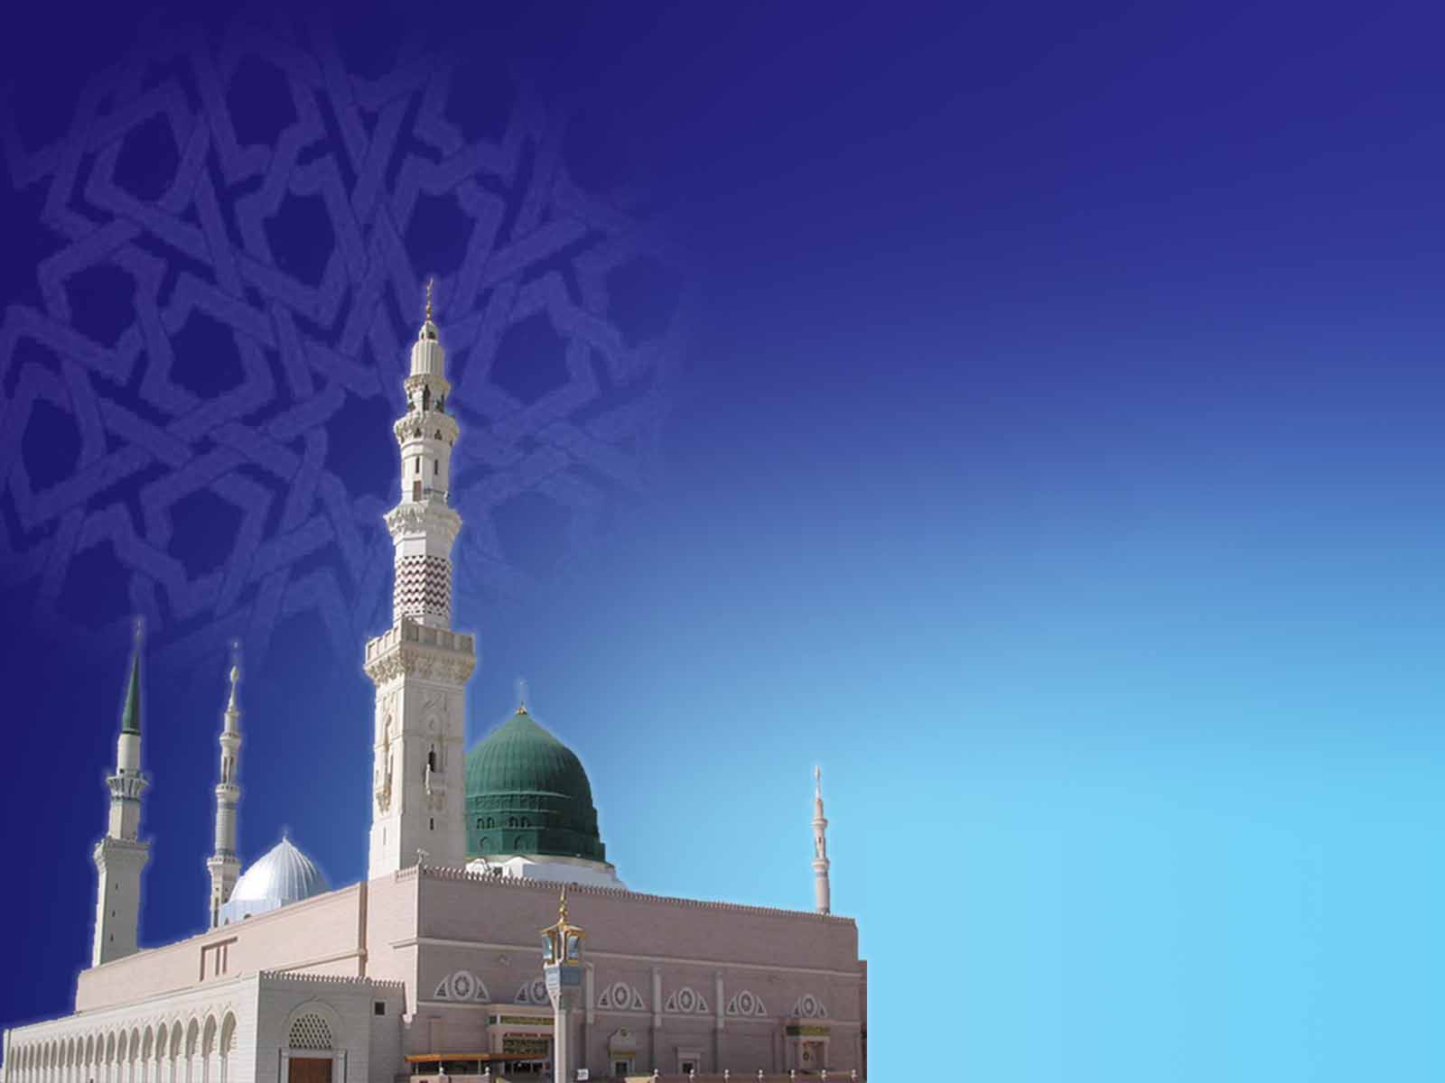
Selawat

Slide 38
Doa
وَارْضَ اللَّهُمَّ عَنِ الْخُلَفَآءِ الرَّاشِدِيْن وَعَنْ بَقِيَّةِ الصَّحَابَةِ وَالْقَرَابَةِ أَجْمَعِيْن وَالتَّابِعِيْنَ وَتَابِعِي التَّابِعِيْنَ لَهُمْ بِإِحْسَانٍ إِلىَ يَوْمِ الدِّيْن.
Ya Allah, Kurniakanlah Keredhaan Kepada Khulafa’ Rasyidin Dan Sahabat Seluruhnya serta Para Tabiin Dengan Ihsan Hingga Hari Kemudian.

Slide 39
Doa
اللَّهُمَّ اغْفِرْ لِلْمُسلِمِيْنَ وَالْمُسلِمَاتِ وَِالْمُؤْمِنِيْنَ وَالْمُؤمِنَاتِ اﻷَحْيَآءِ مِنْهُمْ وَاﻷَمْوَاتِ
Ya Allah, Ampunkanlah Dosa Golongan Muslimin Dan Muslimat,mu’minin Dan Mu’minaat Samada Yang Masih Hidup Atau Yang Telah Mati.

Slide 40
Ya Allah,
Peliharakanlah Seri Paduka Baginda Yang Dipertuan Agong
Al Wathiqu Billah Tuanku Mizan Zainal Abidin
Ibni Al Marhum Sultan Mahmud
Al Muktafibillah Shah Dan Seri Paduka Baginda Raja Permaisuri Agong Tuanku Nur Zahirah. Peliharakanlah Zuriat-zuriatnya Serta Kaum Kerabatnya.

Slide 41
Ya Allah,
Peliharakanlah Pemangku Raja, Tengku Mohammad Ismail Ibna
Al-Wathiqi Billah Sultan Mizan
Zainal Abidin.
Dan Peliharakanlah Jua Pemimpin-Pemimpinnya, Ulama-Ulamanya, Pekerja-Pekerja Serta Seluruh Rakyatnya Dari Kalangan Umat Islam Dengan RahmatMu.
Wahai Tuhan Yang Maha Penyayang.

Slide 42
Doa
Ya Allah …
Tolonglah Islam dan Orang-orang Islam serta himpunkanlah mereka di atas landasan kebenaran dan agama.Hancurkanlah kekufuran dan orang – orang yang syirik serta orang munafikin dan juga musukMu dan musuh-musuh agama.

Slide 43
Doa
Ya Allah…
Ampunkanlah Dosa-dosa Kami Dan Saudara-saudara Kami Yang Terdahulu Telah Beriman Dan Janganlah Engkau Biarkan Kedengkian Dalam Hati Kami Terhadap Orang-orang Yang Beriman.Sesungguhnya Engkau Maha Penyantun Dan Maha Penyayan.

Slide 44
Doa
Ya Allah …
Kami Telah Menzalimi Diri Kami Sendiri Dan Sekiranya Engkau Tidak Mengampunkan Kami Dan Merahmati Kami Nescaya Kami Akan Menjadi Orang Yang Rugi.
Ya Allah…
Kurniakanlah Kepada Kami Kebaikan
Di Dunia Dan Kebaikan Di Akhirat Serta Hindarilah Kami Dari Seksaan Neraka.

Slide 45
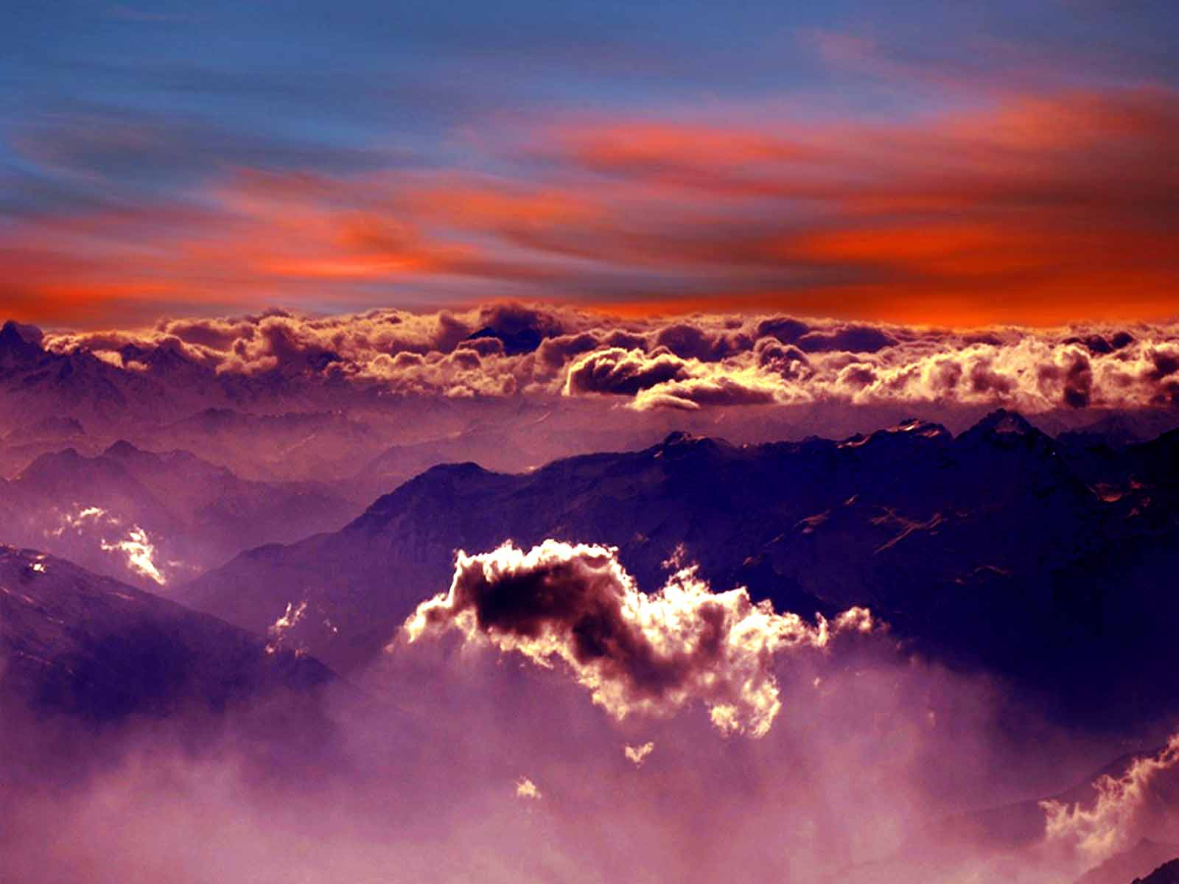
Wahai Hamba-hamba Allah….
Sesungguhnya ALLAH menyuruh berlaku adil, dan berbuat kebaikan, serta memberi bantuan kepada kaum kerabat dan melarang daripada melakukan perbuatan-perbuatan keji dan mungkar serta kezaliman. Ia mengajar kamu (dengan suruhan dan larangannya ini) supaya kamu mengambil peringatan mematuhinya.

Slide 46
Maka Ingatlah Allah Yang Maha Agung Nescaya Dia Akan Mengingatimu
Dan Bersyukurlah Di Atas Nikmat-nikmatnya Nescaya Dia Akan Menambahkan Lagi Nikmat Itu Kepadamu, dan Pohonlah
Dari Kelebihannya, Nescaya Akan Diberikannya Kepadamu. Dan Sesungguhnya Mengingati Allah Itu Lebih Besar (Faedah Dan Kesannya) Dan (Ingatlah) Allah Mengetahui Apa Yang Kamu Kerjakan.

Slide 47
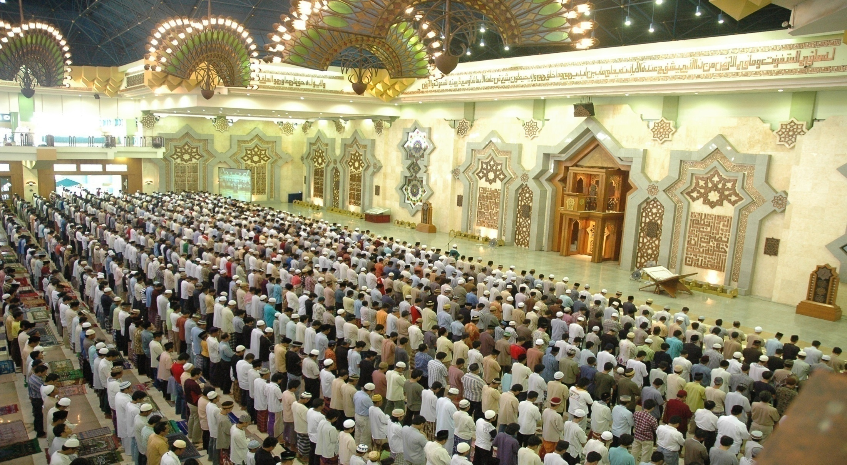
أقيموا الصلاة..........
Dirikanlah solat……..
“Lurus dan betulkan saf anda kerana saf yang lurus termasuk dalam kesempurnaan solat”

